Slide 1

ΠΑΡΟΥΣΙΑΣΗ ΜΑΘΗΜΑΤΟΣ ΑΓΓΛΙΚΗΣ ΓΛΩΣΣΑΣ
H ΚΑΘΗΓΗΤΡΙA:
Καλλιόπη Κρασίδου
Η ΓΝΩΣΗ ΤΗΣ ΞΕΝΗΣ ΓΛΩΣΣΑΣ...ΑΝΑΛΛΟΙΩΤΗ ΠΕΡΙΟΥΣΙΑ ΓΙΑ ΤΑ ΠΑΙΔΙΑ ΜΑΣ!!

Slide 2
Η αναγκαιότητα εκμάθησης της Αγγλικής Γλώσσας έχει μετατραπεί από προσόν, όπως εννοείτο στο παρελθόν, σε απολύτως ΑΠΑΡΑΙΤΗΤΟ ΕΡΓΑΛΕΙΟ που θα καταστήσει τα παιδιά μας ικανά να αποκτήσουν τα σύγχρονα προσόντα για την πετυχημένη ζωή και διάκρισή τους.

Slide 3
Η Αγγλική Γλώσσα γίνεται διαβατήριο ζωής και παράθυρο ελπίδας για την πετυχημένη καριέρα και λαμπρή σταδιοδρομία τους.

Slide 4
ΟΦΕΛΗ ΤΗΣ ΓΝΩΣΗΣ ΤΗΣ ΑΓΓΛΙΚΗΣ ΓΛΩΣΣΑΣ
1.Ανοίγει νέους ορίζοντες στον τομέα της εργασίας.
2. Διευκολύνει την επικοινωνία γενικότερα μέσω διαδικτύου.
3. Ευκολία ταξιδιών για γνωριμίες με νέους τόπους και πολιτισμούς.
4.Συνεννόηση με τους ξένους επισκέπτες στην πατρίδα μας.

Slide 5

ΥΛΙΚΟ ΠΟΥ ΧΡΗΣΙΜΟΠΟΙΕΙΤΑΙ ΓΙΑ ΤΗ ΔΙΔΑΣΚΑΛΙΑ/ΜΑΘΗΣΗ
STUDENTS BOOK
WORKBOOK
DICTIONARY
E BOOK LANGUAGE ROOM (ΗΛΕΚΤΡΟΝΙΚΟ ΒΙΒΛΙΟ)

Slide 6
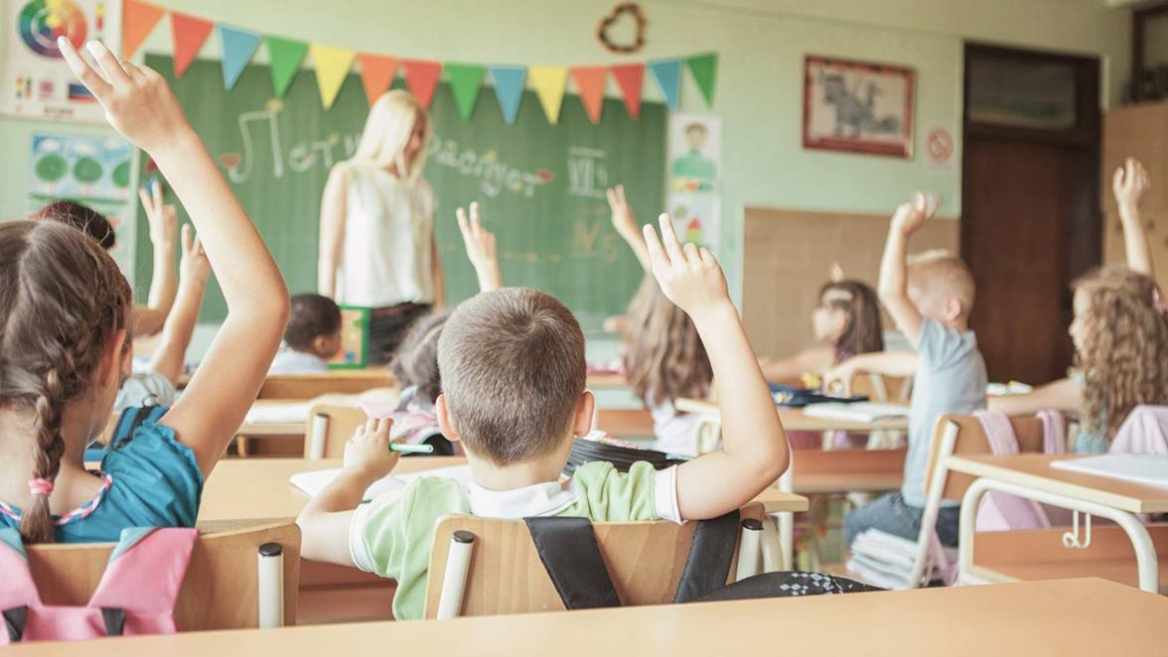
FOUR SKILLS (ΔΕΞΙΟΤΗΤΕΣ ΜΑΘΗΣΗΣ)
Tα παιδιά πρέπει να ανταποκρίνονται
σε τέσσερεις δεξιότητες:
LISTENING, SPEAKING, READING , WRITING.

Slide 7
ΔΕΙΚΤΕΣ ΕΠΙΤΥΧΙΑΣ
Οι μαθητές μετά το τέλος του κάθε μαθήματος πρέπει να είναι σε θέση να ανταποκρίνονται σε αυτά που έχουν διδαχθεί π.χ
Εάν η θεματική μας ενότητα αναφέρεται για την φιλία θα πρέπει να έχουν την ικανότητα να περιγράφουν ανθρώπους.

Slide 8
ΑΞΙΟΛΟΓΗΣΗ
ΔΙΑΓΩΝΙΣΜΑ
ΕΡΓΑΣΙΕΣ - PROJECTS
ΕΝΕΡΓΟ ΣΥΜΜΕΤΟΧΗ ΚΑΤΑ ΤΗ ΔΙΑΡΚΕΙΑ ΤΟΥ ΜΑΘΗΜΑΤΟΣ
ΕΠΙΜΕΛΕΙΑ
ΕΡΓΑΣΙΑ ΣΤΟ ΣΠΙΤΙ
ΣΥΝΕΠΕΙΑ ΓΕΝΙΚΑ ΣΤΟ ΜΑΘΗΜΑ ΚΑΙ ΕΝΔΙΑΦΕΡΟΝ

Slide 9
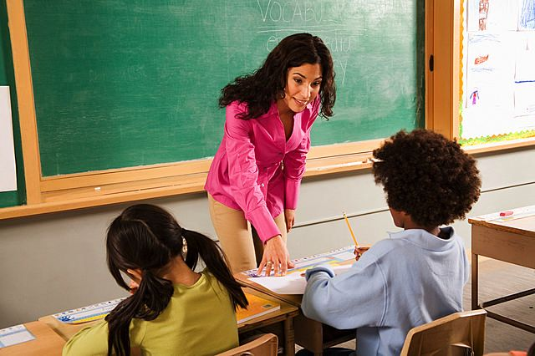
EΥΧΑΡΙΣΤΟΥΜΕ ΠΟΛΥ ΓΙΑ ΤΗΝ ΠΑΡΟΥΣΙΑ ΣΑΣ ΕΔΩ .
ΕΥΕΛΠΙΣΤΟΥΜΕ ΓΙΑ ΜΙΑ ΣΤΕΝΗ ΣΥΝΕΡΓΑΣΙΑ
ΓΙΑ ΝΑ ΜΠΟΡΕΣΟΥΜΕ ΝΑ ΦΕΡΟΥΜΕ ΤΑ ΚΑΛΥΤΕΡΑ ΑΠΟΤΕΛΕΣΜΑΤΑ.

